Slide 1
LabVIEWを用いた
測定システムの開発
極限コヒーレント光科学研究センター
小林研究室
伊藤 功

Slide 2
経歴
1978.9.26 生まれ 35歳
2004.3 東北大学大学院 理学研究科 修士課程 修了
金属材料研究所 小林(典男)研究室で物性研究に従事
修士論文「有機導体の赤外反射スペクトル」
2004.4 東京大学物性研究所 軌道放射物性研究施設 着任
中村研究室で放射光源加速器の開発に従事
2011.4 同 先端分光研究部門 異動
小林研究室でレーザーの開発に従事
Notes:
まず簡単な自己紹介をします。
私は2004年に東北大学の修士課程を終了後、物性研に着任しました。
----- 会議メモ (14/03/15 00:59) -----
30秒

Slide 3
開発に携わった装置
年度 |  | 加速器 | レーザー
2004 | 中村研
2005
2006
2007
2008
2009
2010
2011 | 小林研
2012
2013
2014
Super SORの制御システム(Real-Time OS)
ビーム位置モニターシステム(FPGA)
電磁石型移相器：システム担当
(LabVIEW Real-Time)
電子銃用ファイバーレーザー
超高安定CWレーザー (LabVIEW FPGA)
光電子分光用8eVレーザー
(LabVIEW)
Notes:
図は私が物性研で開発に携わった装置を年表にしたものです。
2004年度から中村研究室に所属し、RTOSやFPGAというソフトウェア技術を使って、加速器のシステム開発を行いました。
2009年度からは加速器用のファイバーレーザーの開発に取り組みました。
この仕事が縁で2011年度に小林研に移籍しまして、現在はレーザー開発に従事しています。
----- 会議メモ (14/03/15 00:59) -----
30秒

Slide 4
発表内容
Real-Time OS や FPGAが
LabVIEW によって
エンドユーザーにも
使いやすくなったことを紹介。
事例
電磁石移相器診断システム
超高安定CWレーザー

Slide 5
LabVIEW Real-Timeを用いた
電磁石型移相器診断システム

Slide 6
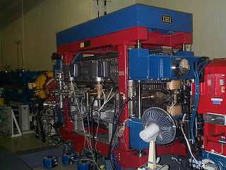
放射光源加速器
柏国際キャンパス構想
アンジュレータ
e⁻
アンジュレータ
放射光
N
S
水平偏光
電子ビーム
(電子の集団)
高周波空洞
e⁻
電磁石
アンジュレータ@つくば分室
Notes:
加速器で光速近くまで加速した電子ビームをアンジュレータに通すと放射光が発生します。
アンジュレータとは交互に磁極を反転させた永久磁石の列です。
アンジュレータを通る電子ビームから非常に強い放射光が得られます。
物理実験において偏光は重要なパラメータのひとつです。
アンジュレータを通過する電子ビームは蛇行方向と同じ偏光を発生します。
----- 会議メモ (14/03/15 00:59) -----
35秒

Slide 7
放射光の偏光制御
垂直偏光 アンジュレータ
水平偏光 アンジュレータ
e⁻
e⁻
移相器
偏光制御アンジュレータから出力される偏光
Notes:
さらに多様な偏光を発生させる方法として垂直偏光と水平偏光を重ね合わせる方法が取られます。
この方法では水平偏光のアンジュレータと垂直偏光のアンジュレータを並べて、それらの間に移相器と呼ばれる電子ビームに迂回軌道させる磁石を置きます。
この迂回軌道によって水平偏光と垂直偏光の位相差を調整することができて、位相差ゼロで重ね合わせると直線偏光が得られ、位相差π/2で重ね合わせると円偏光が得られる。
----- 会議メモ (14/03/15 00:59) -----
35秒

Slide 8
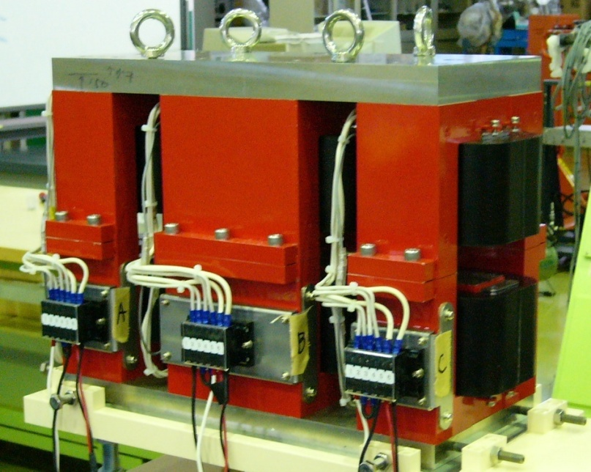
電磁石型移相器
移相器
特徴
高速偏光切り替え(100Hz)
3つのコイルを独立に制御
  電子ビーム軌道の微調
  製作誤差•経年劣化の補正
A
B
C
Z
移相器の磁場を上から見た図
条件
数μmの軌道歪み => 積分磁場が数G・cm程度
磁場の安定性と再現性。
A
B
C
e⁻
Z
B_{A}
B_{B}
B_{C}
Notes:
移相器は電子ビームに余計な摂動を与えないように永久磁石で作られることがおおかったのですが、
中村研では電磁石型の移相器の開発を行っていました。
この移相器は3つの独立した電磁石を磁極が交互に反転するように並べた構造をしている。
移相器の特徴としては、交流によって100Hzの高速偏光の切り替えを行うことできることである。
しかし、実際に加速器に設置する場合、非常に厳しい条件が課される。
ひとつはビーム軌道のゆがみが数umに収まるように、入り口から出口までの磁場の積算量、つまり積分磁場が数Gcm程度になることです。
二つ目は常時安定でかつ再現性よく磁場を発生できることです。
以上の用件をみたすかどうか加速器に設置する前に診断する必要があり、診断システムを作る事になりました。
----- 会議メモ (14/03/15 00:59) -----
45秒

Slide 9
診断システムに対する要求仕様
移相器
コイル
V(∝B)
C
B
A
制御コンピュータ
電流制御
磁場測定
移相器
I_{C}
I_{B}
I_{A}
電源C
電源B
電源A
Vc(∝I)
電流制御精度：1mA以下
磁場測定精度：1G・cm以下
同期：1ms以下
長期安定
直流磁場と100Hz(10ms)の交流磁場を発生させ、その積分磁場が1G•cm以下であるかを確認する。
Windows PCでは難しい。
Notes:
ここで診断システムに対する要求仕様を整理します。
まず移相器と電源があって、そららを制御コンピュータで制御します。
やりたいことは直流磁場と100Hz(10ms)の交流磁場をそれぞれ発生させ、その積分磁場が1G•cm以下であるかを確認することです。
それに応えるためのの要求仕様としては
(1) 電流の制御精度が1mA以下。
(2) 磁場測定精度が1Gcm以下。
(3) 電源の制御と磁場の測定を1ms以下で同期できる。
(4)長時間測定を行った場合にフリーズしない。
が上げられます。
(3)(4)はWindows PCでは難しいです。
----- 会議メモ (14/03/15 00:59) -----
45秒

Slide 10
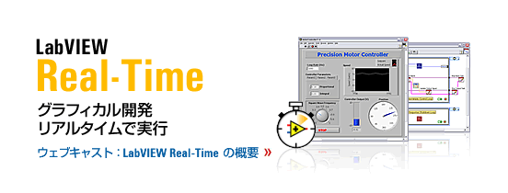

Real-Time OS
Real Time
  「確定性」=>定められた時間内に確実に処理を行えること。
  「信頼性」=>長時間の運転において安定した動作を保証すること。
Real Time OS
処理を高確定•高信頼に実効するための機能を搭載したOS。
+
Windows版LabVIEWと同じ要領。
東大ライセンスで使える。
Notes:
そこで我々はRTOSを使う事にしました。
ソフトウェアにおけるリアルタイムとは定めれた時間内に処理を確実に実効できる「確定性」と長時間の運転においえて安定に動作を保証する「信頼性」の2つを兼ね備えている事を意味します。
そしてリアルタイムOSとは処理を高確定高信頼に実効するための機能を搭載したOSです。
代表的なものにWind River社のVxWorksがあります。
このOS上で実効できるプログラムを作るためには高額で熟練を要する専用の開発環境が必要ですが、
現在、LabVIEW RTというソフトがあって、Windows用のLabVIEWと同じ感覚でRT用のソフトが作れることができます。
----- 会議メモ (14/03/15 00:59) -----
45秒

Slide 11


汎用OS vs Real-Time OS
時間
時間
ジッター数ms
ジッター数us
割り込み
割り込みなし
フリーズなし
フリーズ
終了
回数
終了
回数
Notes:
処理時間と処理回数の点でWindowsとRTOSを比較すると、
RTOSはタイミングジッターがus秒で、割り込みによる中断がなく、長期動作でフリーズしません。
----- 会議メモ (14/03/15 01:14) -----
34秒

Slide 12
移相器診断システム
センサー部分
移相器
RTターゲット
フリップコイル
データ収録
回転
電源
制御
モーターCW,CCW入力
エンコーダ出力
コイル電圧出力
C
B
A
DAQ
PXI-6123
DAQ
PXI-6221
Motion Controller
PXI-7330
AO
PXI-6733
RTOS PXI-8106
同期
ドライバ
プリアンプ
A
B
Z
I_{C}
I_{B}
I_{A}
V
電源C
電源B
電源A
A相
B相
Z相
ホスト コンピュータ
CW, CCW
V_{C}
V_{B}
V_{A}
Notes:
まずはセンサー部分について説明します。

Slide 13
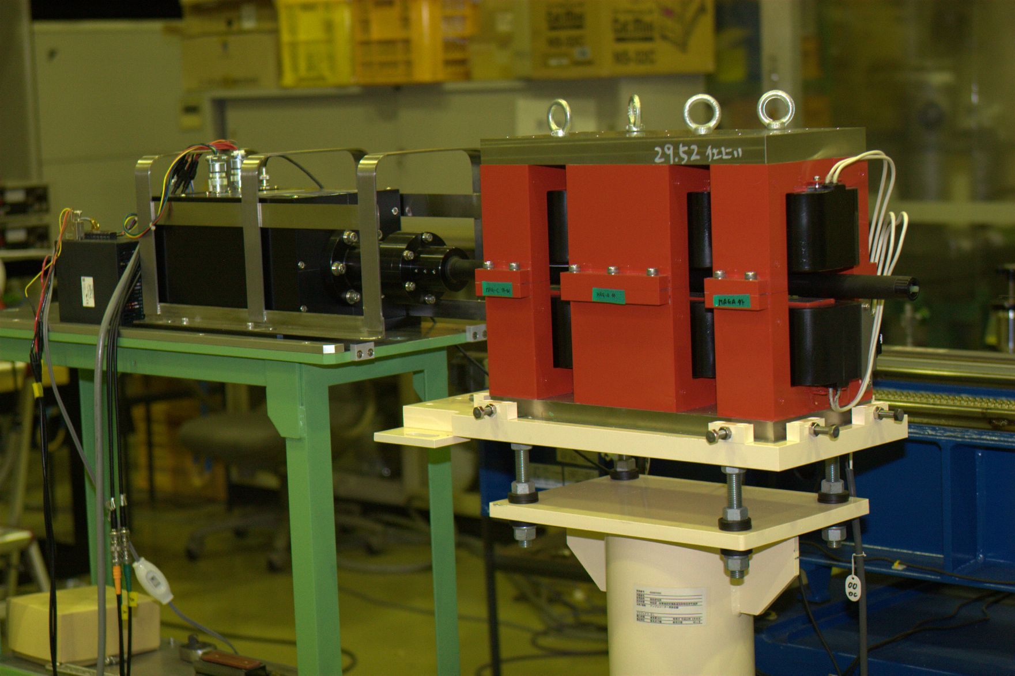
移相器診断システム
交流
W
移相器
B
移相器
フリップコイル
L
V
直流
W
B
L
θ=ωt
V
Notes:
図は移相器とフリップコイルです。
移相器で発生した磁場をコイルの誘導電圧として検出します。
交流磁場はコイルを置くだけで誘導電圧が生じます。
直流磁場の場合はコイルを回転させて誘導電場を発生させます。
----- 会議メモ (14/03/15 01:20) -----
20秒

Slide 14
移相器診断システム
制御コンピュータ
RTターゲット
フリップコイル
データ収録
回転
電源
CPU
モーターCW,CCW入力
エンコーダ出力
コイル電圧出力
C
B
A
DAQ
PXI-6123
DAQ
PXI-6221
Motion Controller
PXI-7330
AO
PXI-6733
RTOS PXI-8106
同期
ドライバ
プリアンプ
A
B
Z
I_{C}
I_{B}
I_{A}
V
電源C
電源B
電源A
A相
B相
Z相
ホスト コンピュータ
CW, CCW
V_{C}
V_{B}
V_{A}
Notes:
次は制御コンピュータ部分です。
リアルタイムOSを搭載したRTターゲットとWindowsを搭載したホストコンピュータで構成されています。
----- 会議メモ (14/03/15 01:54) -----
10秒

Slide 15
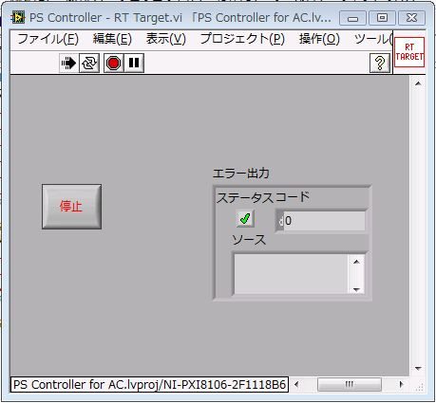
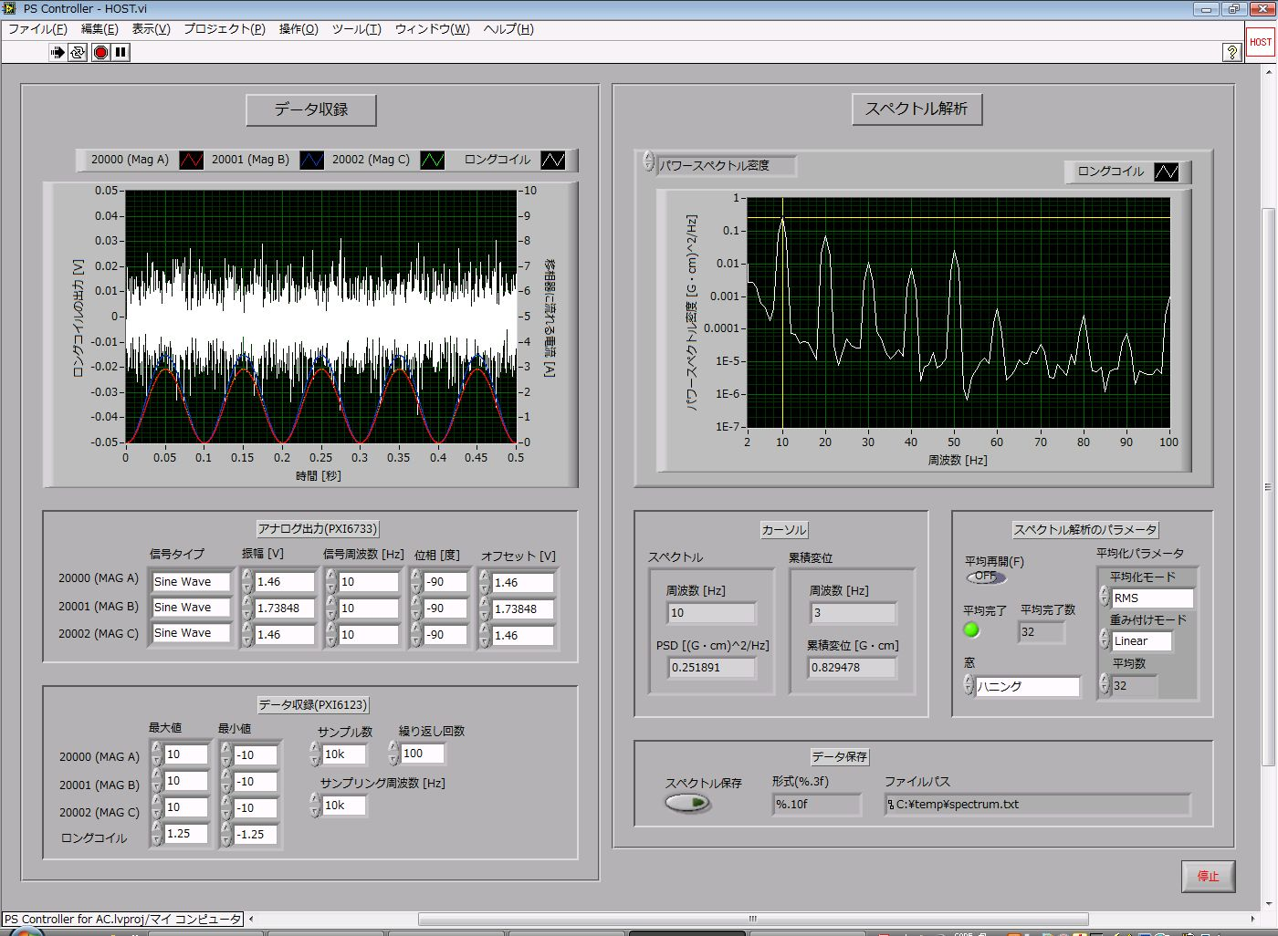
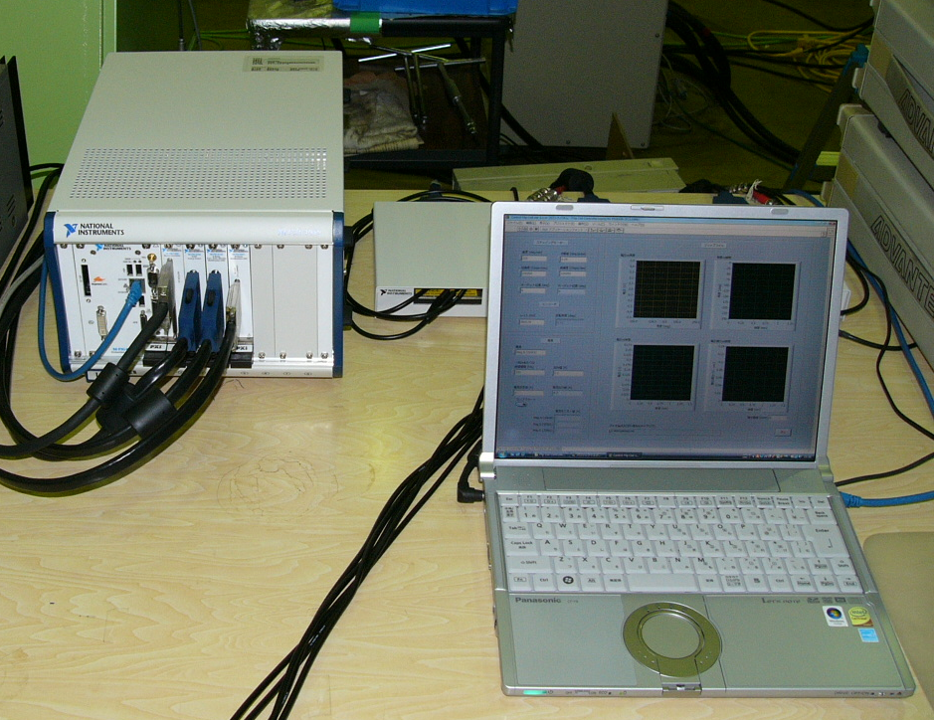
移相器診断システム
設定値
計測値
FIFO
(First In First Out)
電源制御、磁場測定
ホスト
コンピュータ
RTターゲット(PXIシステム)
パラメータ設定、グラフ表示、
解析(フーリエ変換、累積変位)、保存
Notes:
図は制御部の外観と制御プログラムのGUIです。
左図はRTOS上で電源制御と磁場測定を行うプログラムで、
右図はWindows上でデータ表示、解析、保存を行うプログラムです。
これらの間でFirst IN First Outで取った順にデータ転送が行われる。

Slide 16
交流磁場測定
パワースペクトル密度
累積変位
全てのピークは1(G・cm)²/Hz以下に収まっている
移相器の目標仕様1G・cmを満たしている事を確認できた。
その他の直流磁場測定など
I. Ito, et al., Proceedings of the 7th Annual Meeting of Particle Accelerator Society of Japan, p956-960
Notes:
ここでシステムの測定例として100Hzの交流積分磁場測定の結果をご紹介します。
左図は交流積分磁場のパワースペクトル密度です。
右図は500Hzから0Hzまでの範囲のパワースペクトル密度の二乗和の平方根を算出した結果です。
このデータの0Hzの値は積分磁場の総量を表していて、その値は1G・cm以下です。
この結果より100Hzの積分磁場は1G・cm以下であり、偏光切り替えを行った場合に移相器が電子ビームに与える変動はサブミクロン以下であることが期待できます。

Slide 17
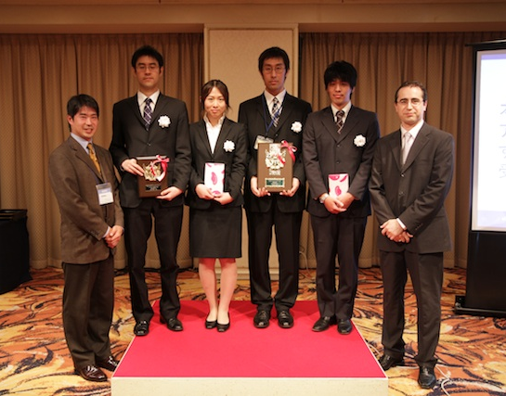

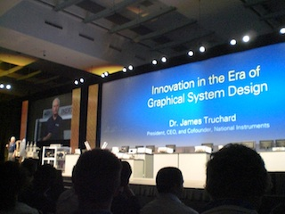
アプリケーションコンテスト2010
一般部門 最優秀賞受賞
本社のイベントに参加
世界大会にも参戦
Notes:
2010年に日本ナショナルインスツメンツが主催したアプリケーションコンテスト一般部門に参加し
加速器電磁石の検査を安定に効率良く行える装置を短期間で構築したとして最優秀賞をいただきました。
----- 会議メモ (14/03/15 01:54) -----
20秒

Slide 18
LabVIEW FPGAによる
超高安定CWレーザーの
フィードバック制御システム

Slide 19
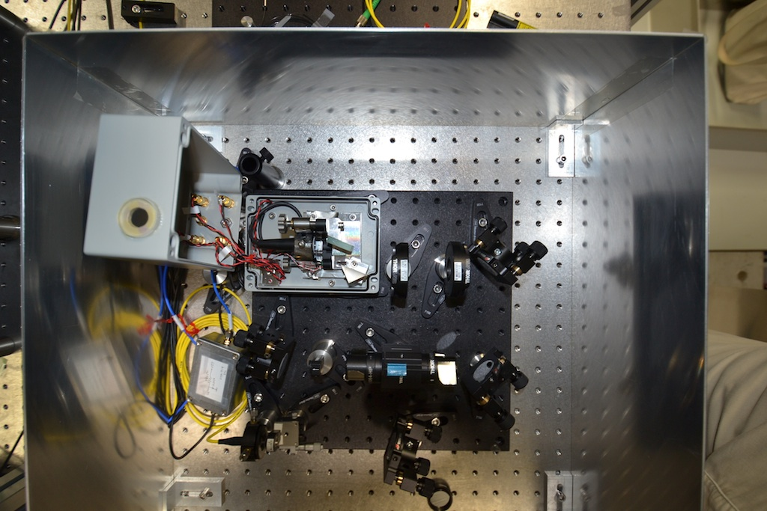
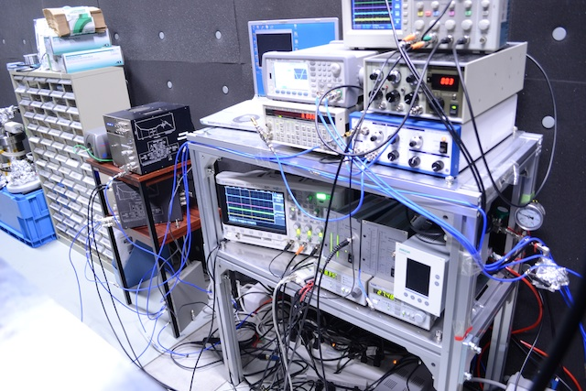
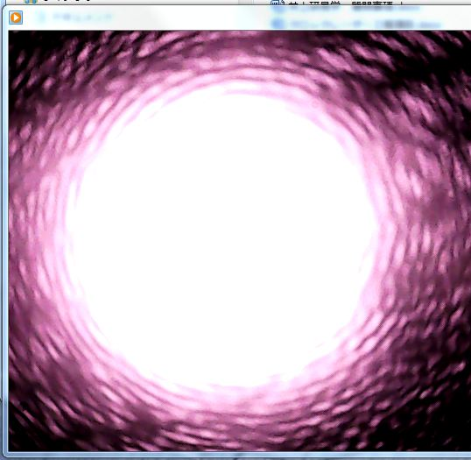
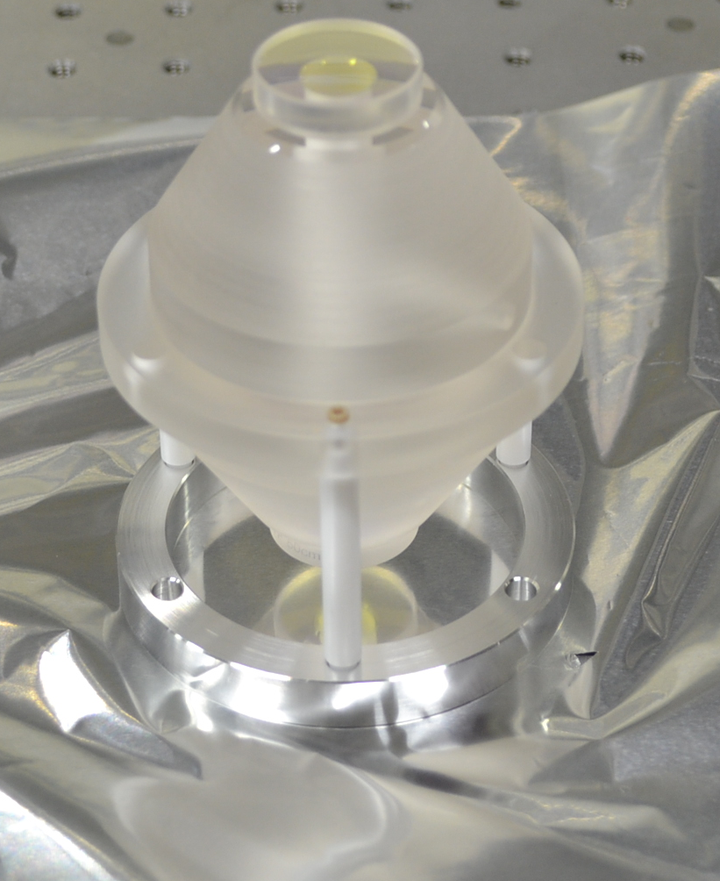
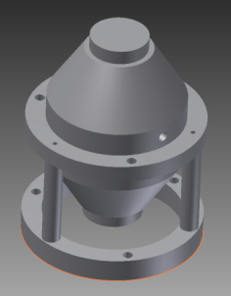
超高安定CWレーザー
線幅<1kHz、長期ドリフト 0.1Hz/sec
For application
0.5mW
4mW
ECDL
フィードバック制御システム
For Lock
Fast Feedback (〜1MHz)
PI
PMF
Slow Feedback (〜10Hz)
TEM00
Coupling
Sound proof box
ULE cavity
PID
CMOS
camera
PD
Gran-Teler Polarizer
LPF
Transmission Light
15MHz
EOM
〜
Φ
PD
0.2mW
Reflection Light
λ/4
Notes:
現在私は小林研で非常に安定なCWレーザーを製作しています。
このレーザーの原理は、スペクトル幅が非常に狭い光共振器に共鳴し続けるように半導体レーザーをフィードバック制御しています。

Slide 20
高確定•高信頼アーキテクチャ
ハードウェア タイミング (精度高)
○n秒の精度 (RTOSのタスクスケジューリング機能+ハードウェアの制約なし)
○長期的な動作に対して安定。
○RTOSよりシステムの開発に時間とコストがかからない。
使用例) 組み込みDUTテスト
FPGA
確定性・信頼性
リアルタイムOS (VxWorks etc)
+
工業用バス ((PXI)
○μ秒の精度 (重要なタスクを優先実行、全タスクを直接制御、割り込み禁止)
○長期的な動作に対して安定
×システム開発に時間とコストがかかる。
使用例) 安全装置のイベント応答、製品の長時間耐久テスト
○システムの開発・操作しやすい。
×m秒の精度(重要でないタスクの優先実行、バックグランドあり、割り込みを許す)
×長期的な起動に対して不安定。
使用例) 短時間データ収録、計測器制御など。
汎用OS (Win, Linux)
+
PC
ソフトウェア タイミング (精度低)
Notes:
このCWレーザーのフィードバック制御を行うにはRTOSよりも高確定•高信頼の技術が必要で、それがFPGAです。

Slide 21
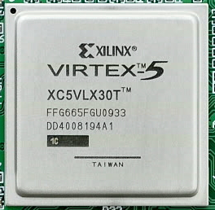
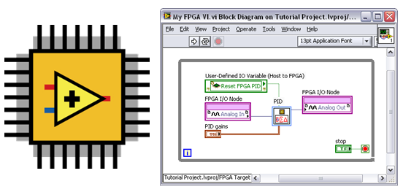
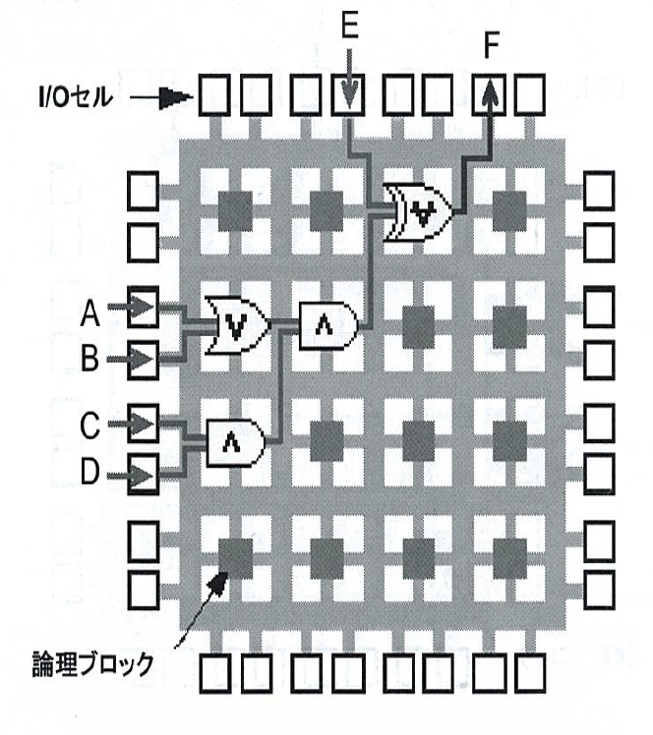
Field Programmable Gate Array
LabVIEW FPGA
デジタル回路構築をソフトウェア上で行える
Notes:
FPGAとは１つの半導体チップの中に構成可能な論理ブロックをあらかじめ作りこまれたデジタル回路です。
専用のソフトウェアと言語により論理回路をハードウェアとして構築することができます。
もっと言うと、アナログ回路のオペアンプと抵抗などをハンダ付けする物理的な作業を、FPGAではソフトウェアでできます。
難解な言語が必要ですが、LabVIEW FPGAを使うと、LabVIEWを作るのと全く同じ操作でFPGAのデジタル回路をハードウェアとして構築することができます。

Slide 22
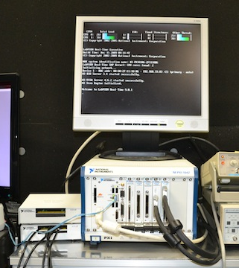
フィードバック制御システムの更新
アナログ
デジタル
Real-Time OS + FPGA
Notes:
Real Time OSやFPGAといった高機能で難解なデバイスをエンドユーザー自身の手で作る事が出来る。

Slide 23
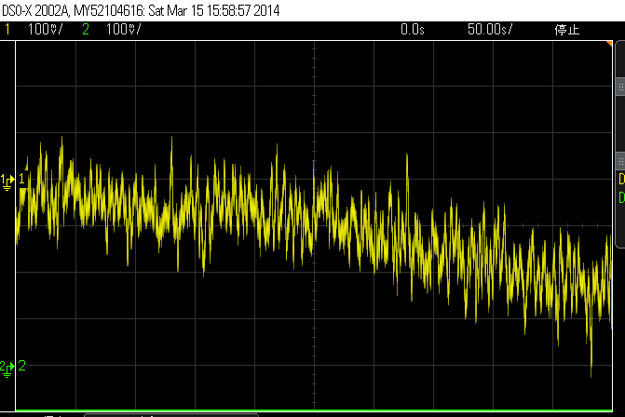
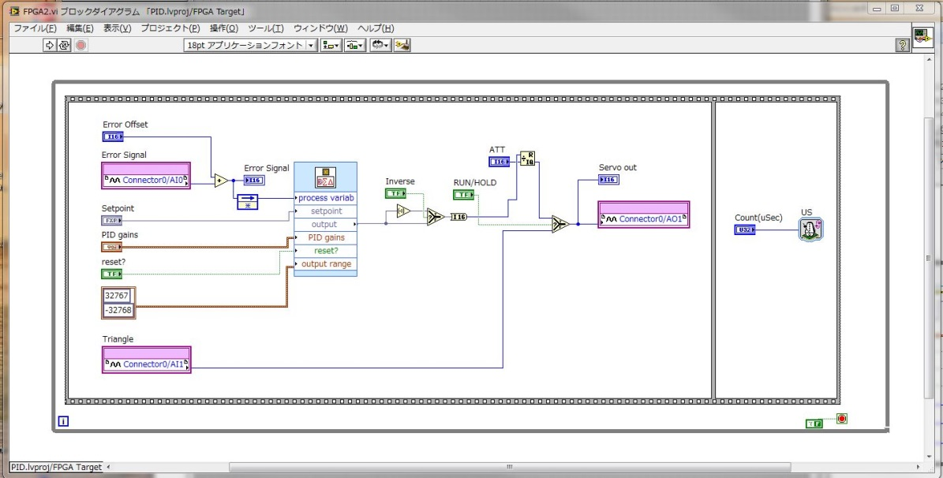
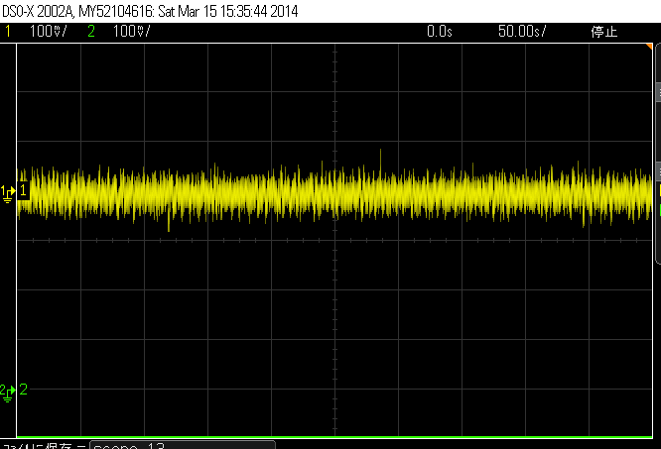
長期安定性制御
For application
フリーラン
0.5mW
4mW
For Lock
Fast
500秒
PMF
Slow
PI
TEM00
Coupling
Sound proof box
PID
ロック
CMOS
camera
PD
Gran-Teler Polarizer
LPF
Transmission Light
15MHz
EOM
〜
Φ
PD
0.2mW
Reflection Light
λ/4

Slide 24
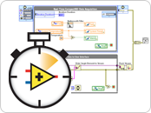
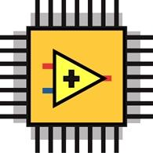
まとめ
LabVIEWで
Real-Time OSとFPGAが
エンドユーザーでも使いやすくなりました。
Notes:
Real Time OSやFPGAといった高機能で難解なデバイスをエンドユーザー自身の手で作る事が出来る。

Slide 25
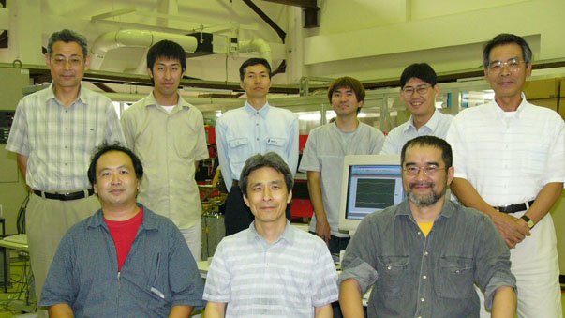
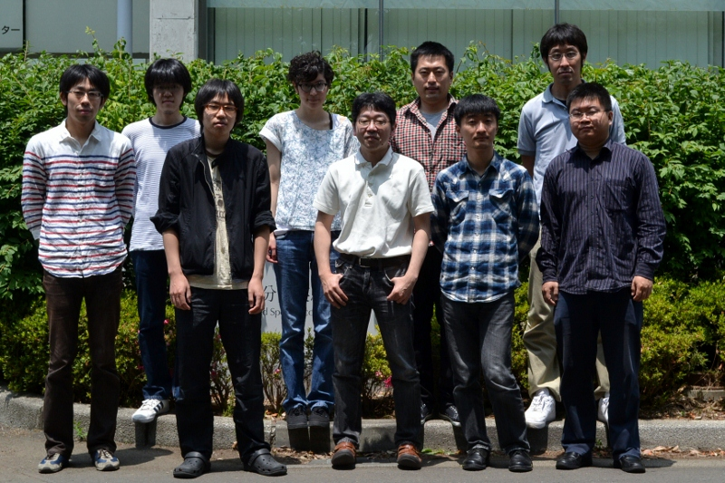
謝辞
中村研究室
小林研究室
技術部の皆様
小森先生(技術部長)
磯部さん(技術部委員長)
矢田さん、野澤さん(推薦者)
金井さん(相談)

